Slide 1
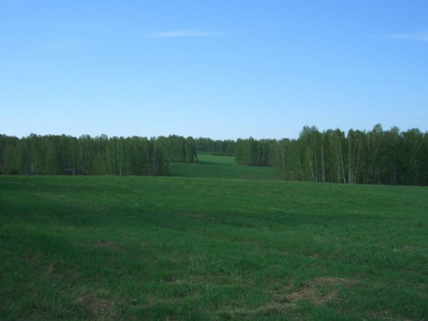
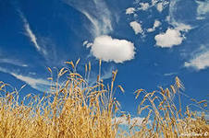
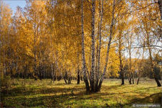
РАСТЕНИЯ ПРИРОДНОЙ ЗОНЫ – «ЛЕСОСТЕПЬ»
ПОДГОТОВИЛИ УЧЕНИКИ 3 КЛАССА
МОУ - СОШ с. КАЛИНИНСКОЕ
КЛАССНЫЙ РУКОВОДИТЕЛЬ - ЗАХАРОВА А.С.

Slide 2
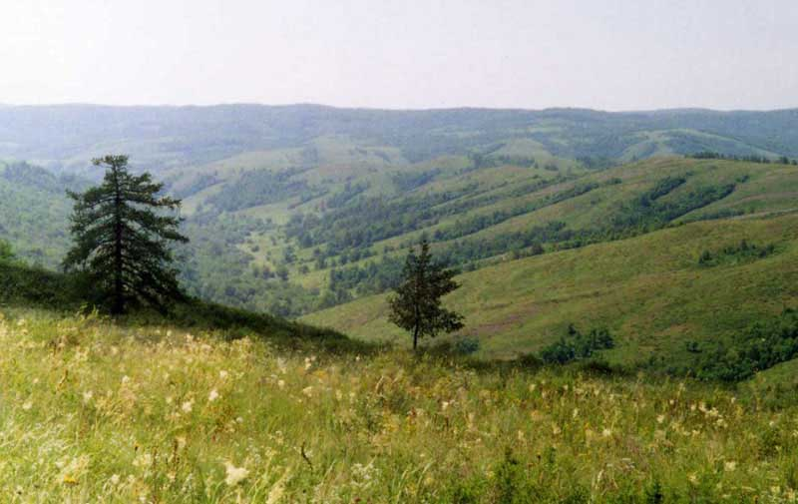
Лесосте́пь — природная зона Северного полушария, характеризующаяся сочетанием лесных и степных участков.
В Евразии лесостепи протягиваются сплошной полосой с запада на восток от восточных предгорий Карпат до Алтая. В России граница с лесной зоной проходит через такие города как Курск, Казань.

Slide 3
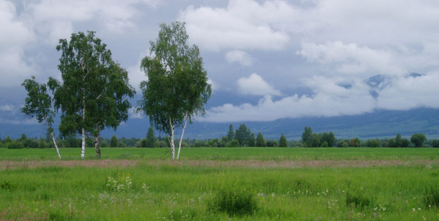
Лесостепь при движении на юг постепенно содержит всё меньше деревьев и всё больше степных участков, климат становится жарче, осадков — меньше, и лесостепь переходит в степь.

Slide 4
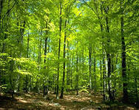
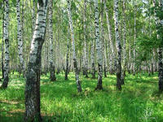
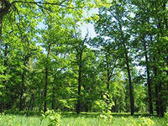
В Европе и в Европейской части России типичны светлые широколиственные леса из дуба (дубравы), липы, каштана, ясеня и др. Все лесные массивы находятся под охраной .В Сибири распространены островные мелколиственные березово-осиновые колки

Slide 5
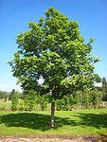
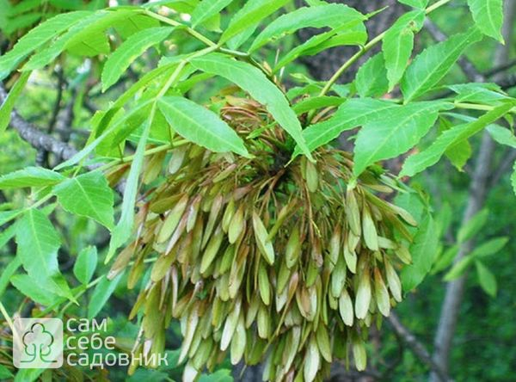
Деревья природной зоны «Лесостепь» Ясень

Slide 6
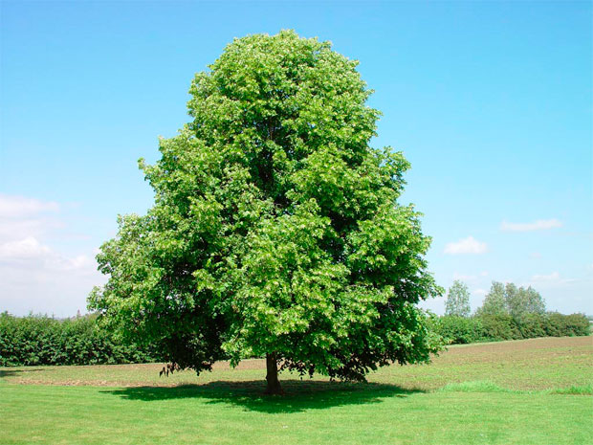
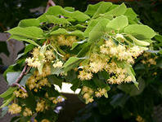
Липа

Slide 7
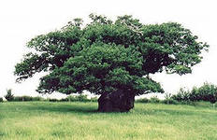
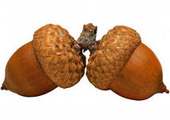
Дуб

Slide 8
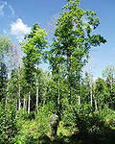
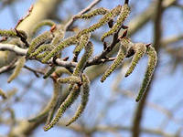
Осина

Slide 9
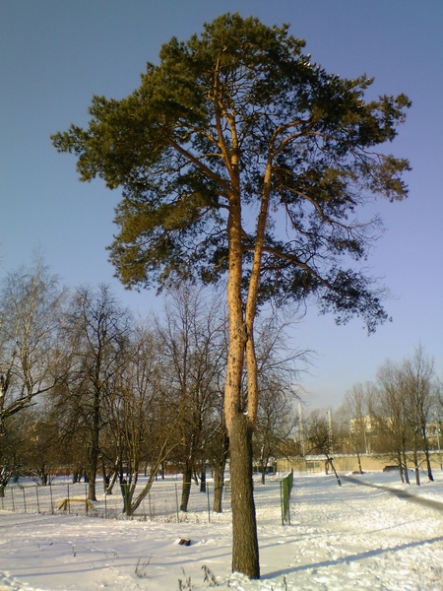
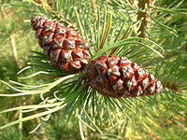
Сосна

Slide 10
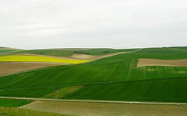
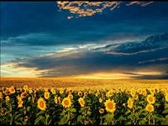
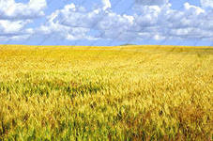
. Большая часть лесостепи распахана и используется под земледелие . Местами ещё можно встретить отдельные уцелевшие участки лесостепи (см.Красноярская лесостепь). Для охраны и изучения лесостепи созданы национальные парки и заповедники, в том числе Приволжская лесостепь, Галичья гора, Воронинский заповедник др.

Slide 11
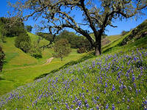
Безлесные места покрыты в лесостепи разнотравными (луговыми) степями. Из видов красочного разнотравья характерны: земляные орешки (Filipendula hexapetala), клевер горный, горицвет, подмаренник настоящий, незабудка душистая, шалфей темно-лиловый, ковыль, типчак и др.

Slide 12
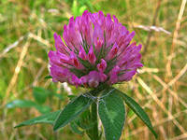
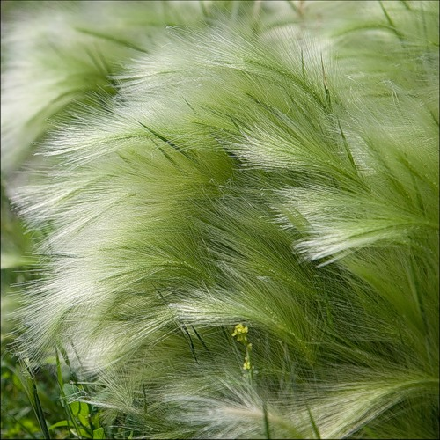
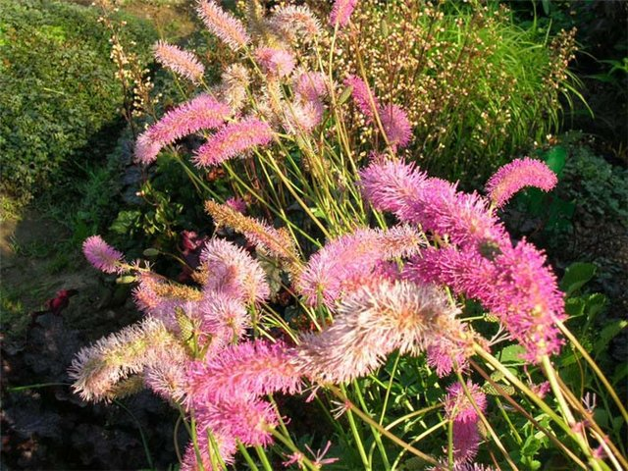
Травы лесостепи
Клевер Ковыль Кровохлебка

Slide 13
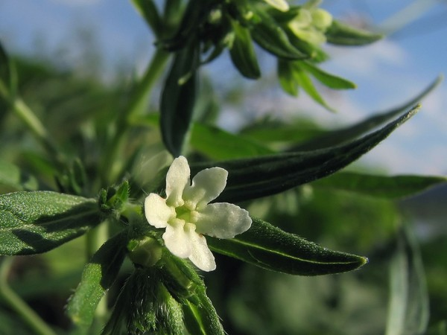
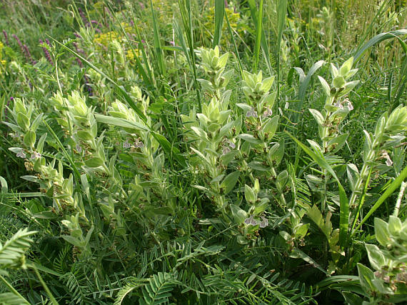
Воробейник
Горлянка

Slide 14
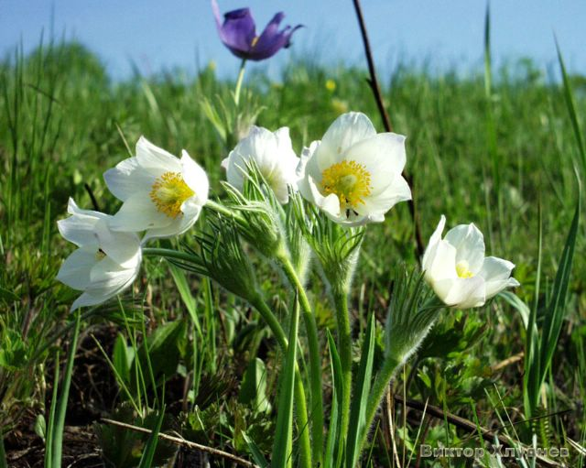
Сон-трава

Slide 15
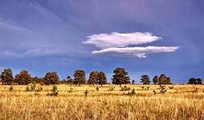
Серебрится река в предрассветном тумане, Ивы косы полощут и в воде, и в росе. Пролегла за рекой, по заросшим курганам, Лесостепь к горизонту в своей зрелой красе. Зацвели клевера, и их запах медовый Опьянил всю округу, словно крепкий бальзам. Я тебя, лесостепь, за все золото мира Никому не отдам, никогда не предам

